Slide 1
Chủ đề 1 EM YÊU ÂM NHẠC
Tiết 2
– Đọc nhạc: Luyện đọc gam Đô trưởng;
Bài đọc nhạc số 1
– Hát: Ôn tập bài Em yêu giờ học hát
– Nhạc cụ: Thể hiện tiết tấu

Slide 2
ÔN TẬP CÁC KÍ HIỆU
VỀ TRƯỜNG ĐỘ VÀ CAO ĐỘ

Slide 3
CÁC HÌNH NỐT
( + = )
( + = )
( + = )
Nốt tròn:
Nốt trắng:
Nốt đen:
Nốt móc đơn:

Slide 4
CÁC NỐT NHẠC
ĐÔ RÊ MI PHA SON LA SI ĐÔ

Slide 5
CÁC HÌNH NỐT
( + = )
( + = )
( + = )
Nốt tròn:
Nốt trắng:
Nốt đen:
Nốt móc đơn:

Slide 6
CÁC NỐT NHẠC
ĐÔ RÊ MI PHA SON LA SI ĐÔ

Slide 8
Đọc gam Đô trưởng theo mẫu âm
1
2
3
4

Slide 9
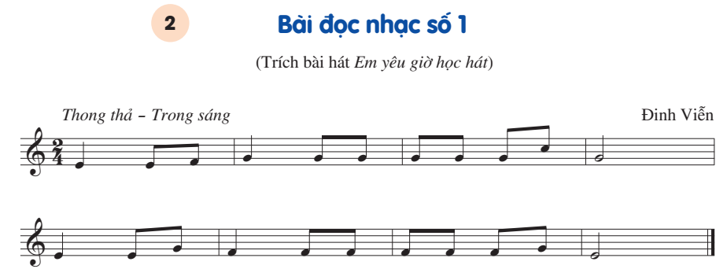
2
Nhịp:
Cao độ:
Trường độ:
4
Đô, Mi, Pha, Son
Trắng, đen, móc đơn

Slide 10
So sánh tiết tấu của 2 nét nhạc:
Giống nhau

Slide 11
Luyện tập tiết tấu

Slide 12
Đọc nhạc từng nét nhạc
Nét nhạc 1
Nét nhạc 2

Slide 13
I. Đọc nhạc

Slide 14
II. Ôn tập bài hát Em yêu giờ học hát
(Hát đối đáp; hát đuổi)

Slide 15
III. Nhạc cụ

Slide 18
Dặn dò về nhà
- Tập biểu diễn bài Em yêu giờ học hát kết hợp gõ đệm hoặc vận động phụ hoạ.
- Đọc thành thạo Bài đọc nhạc số 1.

